Slide 1



Instituto Tecnológico de Frontera Comalapa
Modalidad Mixta
Materia:
Fundamentos de base de datos
Semestre:
Sexto semestre
Especialidad:
Ingeniería en Sistemas Computacionales.
Nombre del alumno:
Cynthia Jasmine Morales Torres / 231260014
Nombre del docente:
Ing. Francisco Javier Mingo Velazquez
Nombre del trabajo:
6.3 Banco de ejercicios
Frontera Comalapa, Chiapas. A 14 de junio del 2026

Slide 2
Introducción
En el presente banco de ejercicios se trabajó con la base de datos AutoPartes Morales utilizando PostgreSQL. Se realizaron ejercicios relacionados con la creación de tablas, inserción de registros, establecimiento de relaciones y consultas SQL, permitiendo reforzar los conocimientos sobre la administración de bases de datos relacionales.

Slide 3
Justificación
La realización de este banco de ejercicios permitió aplicar de manera práctica los conceptos estudiados en clase. Mediante la ejecución de diferentes consultas y operaciones dentro de la base de datos fue posible comprender el funcionamiento de las relaciones entre tablas y la importancia de mantener organizada la información.

Slide 4
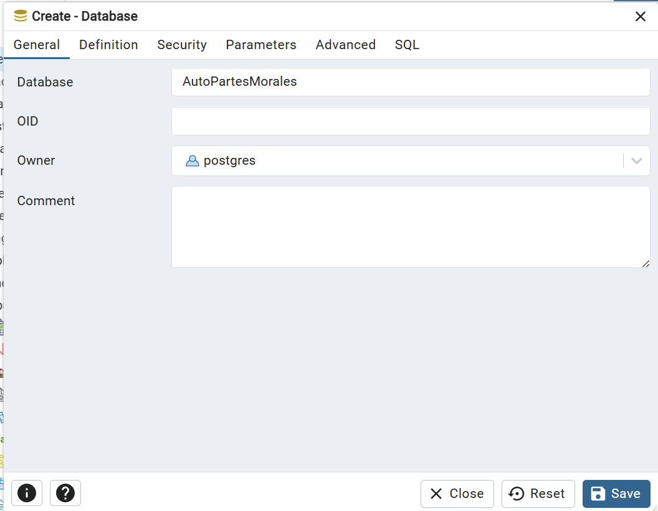
Se creó la base de datos AutoPartesMorales que servirá como contenedor principal para almacenar toda la información relacionada con clientes, productos, proveedores, empleados y ventas.

Slide 5
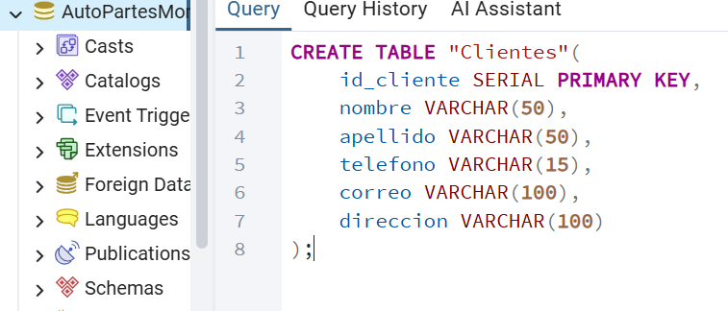
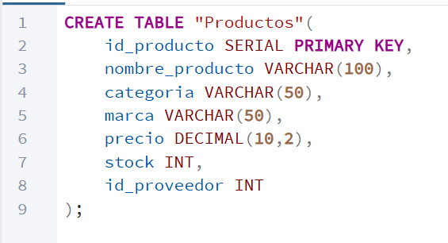
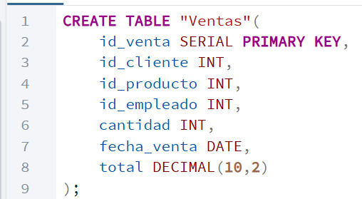
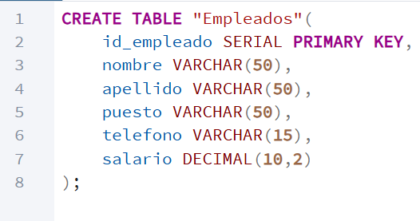
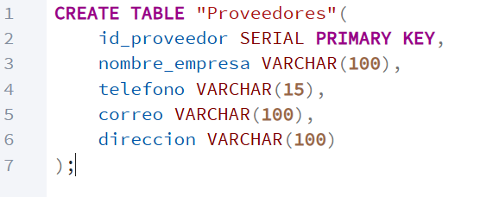
Creacion de tablas
Posteriormente se diseñaron las tablas necesarias para el funcionamiento de la base de datos. Cada tabla fue creada con campos específicos para almacenar información relacionada con los distintos procesos de la refaccionaria, permitiendo una mejor organización de los datos.

Slide 6
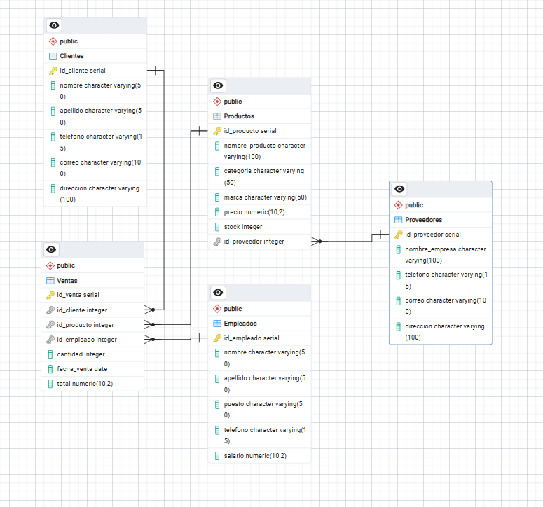
Una vez creadas las tablas y establecidas las claves foráneas, se generó el diagrama relacional de la base de datos AutoPartes Morales. En este diagrama se pueden observar las relaciones existentes entre las tablas Clientes, Productos, Proveedores, Empleados y Ventas. La tabla Ventas actúa como entidad principal de relación, conectando la información de los clientes, productos y empleados, mientras que la tabla Productos mantiene una relación con Proveedores para identificar el origen de cada refacción. Este modelo garantiza la integridad referencial y facilita la administración de la información dentro del sistema.

Slide 7
Conclusión
En conclusión, este banco de ejercicios permitió reforzar los conocimientos sobre PostgreSQL mediante la creación y administración de una base de datos para una refaccionaria. La implementación de tablas relacionadas y la ejecución de consultas SQL facilitaron la comprensión del funcionamiento de los sistemas gestores de bases de datos y la importancia de mantener organizada la información.

